Slide 1
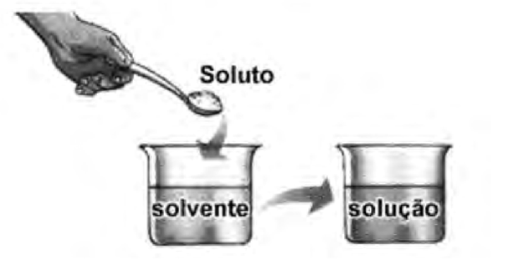
Oficina Pedagógica do Diagrama de Gowin
Piúma-ES, Agosto de 2019
ESTUDANDO PARA O ENEM DE FORMA INVERTIDA
Assunto: Química
Aluno: Luiz Fernando da Costa dos Santos
Série: 2° ano | Turma: M01 | Turno: matutino
Professor: Lucas Xavier
EEEFM Profª Filomena Quitiba - lucas.perobas@gmail.com
Domínio Conceitual
Domínio Metodológico
Teoria: Concentração das Soluções
Questão básica
Qual é
a concentração final, em mol/, de sacarose nesse
cafezinho?
Asserções de valor (Conclusão): A atividade que realizamos trouxe benefícios, pois ajuda na aprendizagem da Física. Ficou mais fácil de entender todo o processo com o Diagrama de Gowin, ajuda e auxilia no estudo para o ENEM.
Princípios:
As concentrações das soluções podem ser medidas usando-se diferentes unidades ou relações numéricas, que dependem das grandezas que estão sendo relacionadas. As principais concentrações usadas são as mostradas abaixo. Ao observar as fórmulas matemáticas delas, observe que são usados índices para diferenciar quando se trata do soluto, do solvente e da solução:
Concentração comum: C = m / V
Molaridade: M = n1 / V ou M = m / M1.V
Concentração em Título: T = m1 / m ou T = m1 / m1 + m2
Partes por milhão: 1 ppm = 1 parte de soluto / 106 de solução
Concentração Molar: W = 1000 . m1 / m2. M1
Relação entre as concentrações: C = 1000 . d . T
Asserções de conhecimento:
No cotidiano, dependendo da quantidade de soluto e de solvente presente na solução, costumamos dizer que ela é fraca ou forte, indicando a sua saturação. Por exemplo, quando preparamos um suco dissolvendo o pó na água, se colocarmos pouco pó e bebermos, poderemos dizer que o suco está fraco (diluído). Mas se conseguirmos dissolver uma quantidade muito grande de pó na água, diremos que o suco está forte (concentrado).
Interpretações: Foi importante para mim pois aplica os conhecimentos da química através da produção do diagrama e ajuda nos estudos para o ENEM.
Conceitos:
Soluções, experimentos.
Transformações:
Eixo II – Construir e aplicar conceitos das várias áreas do conhecimento para a compreensão de fenômeno naturais, de processos histórico-geográficos, da produção tecnológica e das manifestações artísticas.
Competências e habilidades
Registros / Dados: Opções: Suponha que uma pessoa, para adoçar seu cafezinho,
tenha utilizado 3,42g de sacarose (massa molar igual a
342 g/mol) para uma xícara de 50 m do líquido. Qual é
a concentração final, em mol/, de sacarose nesse
cafezinho?
0,02
B. 0,2 (Resposta certa)
C. 2
D. 200
E. 2000
COMPETÊNCIA DE ÁREA 7 – Apropriar-se de conhecimentos da química para compreender o mundo natural e para interpretar, avaliar e planejar intervenções científico-tecnológicas no mundo contemporâneo. .
H24 – Caracterizar materiais ou substâncias, identificando propriedades, etapas, rendimentos e implicações sociais, econômicas ou ambientais de sua obtenção ou produção.
Evento:
ENEM: 2010 | Questão: 81| Prova: 1
Ao colocar um pouco de açúcar na água e mexer até a obtenção de uma só fase, prepara-se uma solução. O mesmo acontece ao se adicionar um pouquinho de sal à água e misturar bem. Uma substância capaz de dissolver o soluto é denominada solvente; por exemplo, a água é um solvente para o açúcar, para o sal e para várias outras substâncias. A figura a seguir ilustra essa citação.
Suponha que uma pessoa, para adoçar seu cafezinho, tenha utilizado 3,42g de sacarose (massa molar igual a 342 g/mol) para uma xícara de 50 m do líquido. Qual é a concentração final, em mol/, de sacarose nesse cafezinho?

